Slide 1

Informe avance implementación MGJA
DECRETO DISTRITAL 610 DE 2022
14 de septiembre de 2023

Slide 3


Difusión y gestión del conocimiento del Decreto 610 de 2022 MGJA
Comité Intersectorial de Coordinación Jurídica del Sector Cultura, Recreación y Deporte:
- ACTA No. 01 de 16 de marzo de 2023 - PRIMERA SESIÓN ORDINARIA Orfeo 20231100132983
- ACTA No. 03 de 15 de junio de 2023 - SEGUNDA SESIÓN ORDINARIA Orfeo 20231100268343
- ACTA No. 05 de 14 de septiembre de 2023 – TERCERA SESIÓN ORDINARIA – Presentación avance implementación

Slide 4

Difusión y gestión del conocimiento del Decreto 610 de 2022 MGJA
II. Internamente en la SCRD
- Avances circular 17 implementación MGJA, Acta de 21 de junio de 2023 Orfeo 20231100287683
( SJD - Oficina Asesora de Planeación – Designados Diplomado y Oficina Jurídica de la SCRD)
– Designados del Diplomado Compliance Público Entidades del Sector Central: 2 profesionales de la Oficina Asesora de Planeación – Lucila Guerrero – Nelson Javier Velandia y 1 profesional del Grupo Interno de contratos- Angela Patricia Carrillo.

Slide 5
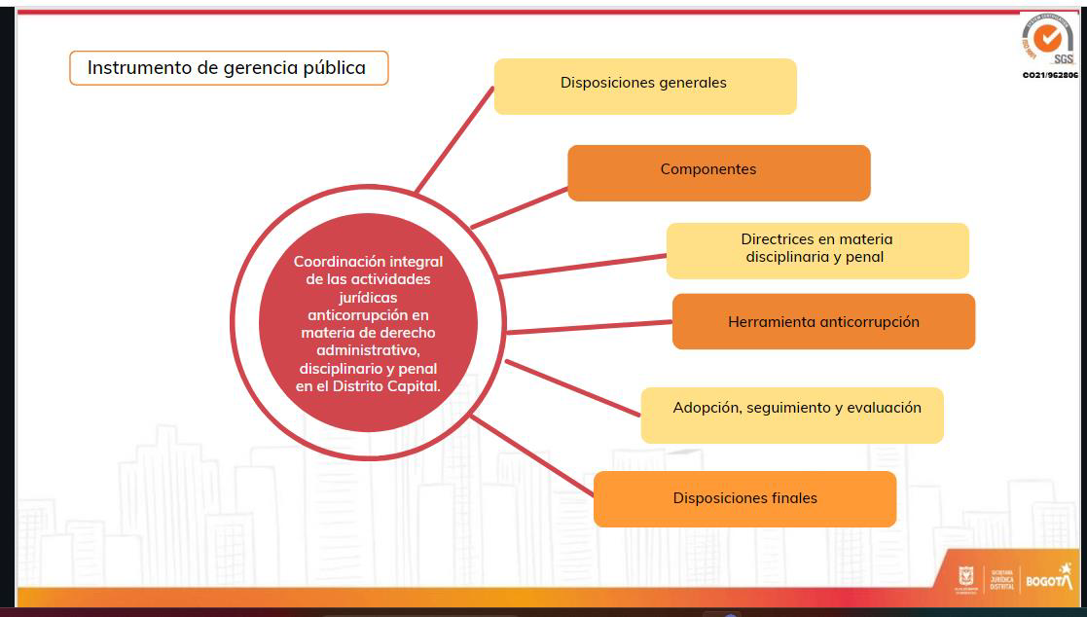
Difusión y gestión del conocimiento del Decreto 610 de 2022 MGJA
II. Internamente en la SCRD
- El 24 de julio de 2023 en la reunión No. 23 del Comité Institucional de Gestión y Desempeño, se presentó el contexto del MGJA
Orfeo 20231700310513.

Slide 6

Difusión y gestión del conocimiento del Decreto 610 de 2022 MGJA
II. Internamente en la SCRD
- Sobre Conflicto de Intereses En el marco del “Plan Institucional de Capacitación” y del “Plan de Integridad”, se desarrolló el 30 de agosto de 2023, una charla virtual sobre “Conflicto de Intereses” donde se dio además el contexto del MGJA.
- Publicación en CULTUNET Conformación del órgano de cumplimiento normativo Dentro de las estrategias para la implementación del Modelo Gestión Jurídica Anticorrupción - MGJA la SCRD adoptó la conformación del “Órgano de Cumplimiento Normativo”. 31 de agosto de 2023
https://intranet.culturarecreacionydeporte.gov.co/informacion-institucional/conformacion-del-organo-de-cumplimiento-normativo

Slide 7
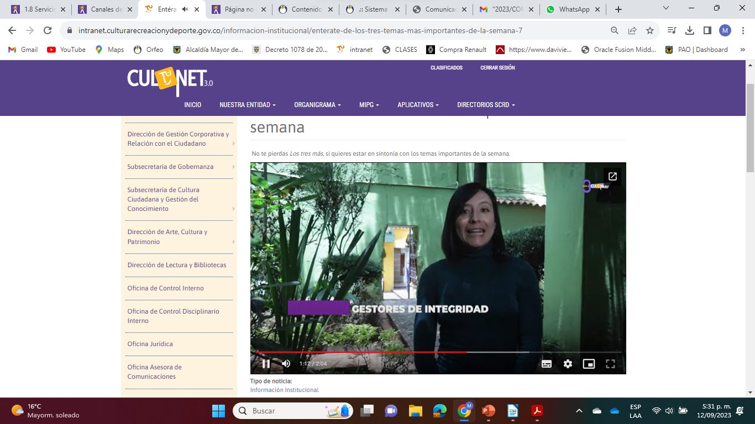
Difusión y gestión del conocimiento del Decreto 610 de 2022 MGJA
II. Internamente en la SCRD
En el marco del Plan Institucional de Capacitación y del Plan de Integridad, el 28 de agosto de 2023 se realizó el taller presencial Fortalecimiento habilidades del grupo Gestores de Integridad.
Los gestores de integridad resaltan los valores, esta semana en los 3 de la semana presentan “la integridad” https://intranet.culturarecreacionydeporte.gov.co/informacion-institucional/enterate-de-los-tres-temas-mas-importantes-de-la-semana-7

Slide 8
Preparación Institucional que incluye la conformación del órgano de cumplimiento
El 24 de julio de 2023 en la reunión No. 23 del Comité Institucional de Gestión y Desempeño, Orfeo 20231700310513, se aprobó por unanimidad
(i) la Conformación del órgano de cumplimiento normativo Orfeo 20231100340463
(ii) Se realizó la Declaración pública del cumplimiento en donde se deja constancia de la manifestación expresa de la alta dirección de su compromiso irrestricto y convicción permanente de cumplir todas las normas jurídicas de integridad, transparencia y lucha contra la corrupción administrativa y en especial observar un comportamiento coherente con los máximos principios éticos del buen servicio público en el marco del artículo 9 del Decreto 610 de 2022.

Slide 9
¿QUIÉNES LO CONFORMAN?
1. Subsecretario/a de Gobernanza
2. Subsecretario/a Distrital de Cultura Ciudadana y Gestión del Conocimiento
3. Director/a de Gestión Corporativa y Relación con el Ciudadano.
4. Director/a de Arte, Cultura y Patrimonio
5. Director/a de Lectura y Bibliotecas
6. Jefe Oficina Jurídica
7. Jefe/a de la Oficina Asesora de Planeación
8. Jefe de Control Disciplinario Interno.
9. Un/a gestor/a de integridad. (Orlando Emiro Diaz- Guillermo Adolfo Rosas)

Slide 10
¿QUIÉNES LO CONFORMAN?
Será invitado permanente el/la Jefe de la Oficina de Control Interno, invitado con voz, pero sin voto. Igualmente, el órgano podrá convocar a otros líderes de proceso conforme a las necesidades que se requieran en el funcionamiento de órgano de cumplimiento. Procurando que su conformación sea multidisciplinaria.
Los integrantes del órgano podrán contar con el apoyo técnico de las dependencias respectivas, con el objeto de desarrollar las actividades y responsabilidades asignadas.
La secretaría técnica estará a cargo de la Oficina Jurídica.

Slide 11
Órgano de Cumplimiento
Funciones. El órgano de cumplimiento tendrá a su cargo las siguientes funciones:
1. Elaborar el Plan de Cumplimiento Normativo de la entidad.
2. Realizar el seguimiento a la implementación del Modelo de Gestión Jurídica Anticorrupción - MGJA.
3. Presentar al Comité Institucional de Gestión de Desempeño o Comité Directivo propuestas de nuevas medidas anticorrupción al interior de la entidad, acorde al ámbito del MGJA cuando lo estime necesario, o cuando se expida nueva normativa que lo amerite.

Slide 12
Órgano de Cumplimiento
4. Asesorar y atender las consultas en temas de prevención de la corrupción, cuando las dependencias, funcionarios o colaboradores de la entidad u organismo así lo requieran.
5. Elaborar informes con base en las evaluaciones realizadas y los reportes necesarios a la alta dirección cuando a ello haya lugar.
El órgano de cumplimiento orientará sus funciones en el marco del MIPG Distrital.

Slide 13
Alta dirección
Artículo 10º.- Responsabilidades de la alta dirección o del órgano de gobierno. Para el adecuado funcionamiento del Modelo de Gestión Jurídica Anticorrupción - MGJA la alta dirección u órgano de gobierno, tendrá a su cargo las siguientes funciones:
1. Expedir la política interna de cumplimiento y aprobar el Plan de cumplimiento Normativo presentado por el órgano de cumplimiento.
2. Divulgar ante los servidores y servidoras, colaboradores y contratistas de la entidad u organismo el Código de Integridad del Servicio Público Distrital, así como los valores que hayan sido adoptados al interior de la misma.
3. Participar activamente de las actividades asociadas al cumplimiento del Modelo de Gestión Jurídica Anticorrupción – MGJA.

Slide 14
Alta dirección
4. Establecer de manera clara las responsabilidades operativas y de supervisión para la aplicación y mejora continua de la política anticorrupción.
5. Velar por la revisión periódica y por la actualización continua del Modelo de Gestión Jurídica Anticorrupción – MGJA para su adecuada implementación.
6. Apoyar al órgano de cumplimiento para su adecuada gestión.
7. Reconocer y promover incentivos a favor de las buenas prácticas y de los proyectos de innovación exitosa que contribuyan a prevenir actos de corrupción.

Slide 15

Política de cumplimiento
El 28 de agosto de 2023 en el Comité Institucional de Gestión y Desempeño según acta No. 20231700373903 se aprobó por unanimidad de la Alta Dirección la Política de Cumplimiento Normativo

Slide 16
INTRODUCCIÓN
El objeto de esta política será contribuir a la disminución de situaciones en las cuales la SCRD pueda incurrir en actos de corrupción mediante la implementación y fomento de una cultura de cumplimiento normativo y la facilitación de mecanismos que permitan instaurar denuncias de la ocurrencia de dichos actos y manifiesten de esa manera su rechazo ante cualquier actuación ilícita o no ética.

Slide 17

Alcance – Principios básicos
Alcance
La política de cumplimiento es aplicable a todas las personas integrantes del órgano de cumplimiento e involucrará también a todas las personas que laboran como servidores públicos (independientemente de su nivel jerárquico), colaboradores, contratistas, grupos de valor o partes interesadas que participen en actividades realizadas o promovidas por la entidad.
Principios básicos
De acuerdo con lo establecido en el artículo 3 del Decreto 610 de 2022: “Se tendrán en cuenta los principios de debida diligencia, responsabilidad, corresponsabilidad, solidaridad, confianza, buena fe, transparencia, integridad, precaución, proactividad, máxima probidad, autocontrol, buen gobierno y primacía de lo sustancial sobre lo formal todo esto con la finalidad principal de salvaguardar la ética de lo público”

Slide 18

RESPONSABLES
Alta dirección
Órgano de Cumplimiento Normativo
La comunidad institucional
Todas las personas que hacen parte de la gestión de la entidad ya sean servidores públicos, colaboradores o contratistas, están en la obligación de dar cumplimiento a lo establecido en esta política y al plan de cumplimiento normativo que se elabore para el efecto.
Grupos de valor y partes interesadas
Los grupos de valor son las personas naturales (ciudadanos) o jurídicas (organizaciones públicas o privadas), grupos étnicos (afrocolombianos, indígenas y ROM) a quienes van dirigidos los bienes y servicios de una entidad.

Slide 19

Plan de Cumplimiento Normativo, es el instrumento para la definición, articulación y seguimiento a todas las acciones formuladas que requiera la entidad.
El plan contendrá (i) las actividades a seguir para su cumplimiento, (ii) incorporará buenas prácticas que permitan evitar espacios que favorezcan, faciliten o propicien acciones de corrupción administrativa, así como (iii) el desarrollo de procesos de formación u orientación eficaz entre sus servidores, servidoras, colaboradores y contratistas.

Slide 20
Aspectos previos para la elaboración del Plan de Cumplimiento Normativo.
Se debe partir de la identificación de sus necesidades específicas cumpliendo como mínimo con los siguientes aspectos:
1. Diagnóstico sobre el contexto normativo y de requerimientos. Elaborar un inventario priorizado de las obligaciones, acciones, gestiones, informes, responsabilidades o compromisos que haya asumido la SCRD por mandato legal, decisión institucional, requerimientos internacionales y nacionales y que estén relacionados con la lucha contra la corrupción.

Slide 21
2. Análisis y determinación de brechas. Partiendo del diagnóstico la entidad u organismo establecerá cuántas normas o disposiciones han sido atendidas de manera conforme, y las que no se han cumplido con observaciones.
Esta información será el insumo básico para la determinación de brechas, mediante la cual, cada entidad cuantifica y cualifica su realidad frente al inventario, al tiempo que define las razones normativas, operativas o institucionales del incumplimiento identificado.

Slide 22
3. Mapa de riesgos de incumplimiento normativo. Sobre la base de la evaluación situacional, la entidad incorporará en el mapa de riesgos institucional los de incumplimiento normativo que incorpore las actividades necesarias para identificar, analizar, evaluar y mitigar la ocurrencia de riesgos por inobservancia de la Política y del Plan de Cumplimiento Normativo. Para tal efecto, cada entidad puede utilizar el instrumento metodológico que estime apropiado.
En la identificación de riesgo, si la entidad lo estima conveniente, se podrá evaluar el grado de exposición de empleados y colaboradores al riesgo, también la valoración cuantitativa y cualitativa del riesgo, e identificar las áreas que pueden verse más expuestas al mismo.

Slide 23
4. Controles. Se deberán incorporar los controles necesarios para reducir o mitigar los riesgos asociados al incumplimiento normativo, para ello utilizará la metodología establecida por el Departamento Administrativo de la Función Pública, o aquella que la incorpore.
Cada entidad deberá hacer seguimiento de los resultados obtenidos sobre los hechos de corrupción denunciados y sancionados por las autoridades competentes. Del análisis de resultados se deberá hacer la retroalimentación a las herramientas y protocolos dispuestos por el Modelo de Gestión Jurídica Anticorrupción – MGJA.

Slide 24
Se debe identificar y asignar las responsabilidades y roles frente al Modelo de Gestión Jurídica Anticorrupción - MGJA, para el cumplimiento de la política y la implementación del Plan de Cumplimiento Normativo asociado a esta última.
Mecanismo de asignación de roles y responsabilidades, de modo tal que, garanticen la separación entre la definición estratégica, la implementación acompañada de acciones de autocontrol, la autoevaluación, el seguimiento y evaluación para la mejora continua y los ejercicios de evaluación independiente.

Slide 25
Denuncia de irregularidades
Entre los canales establecidos por la SCRD para la atención de denuncias, se encuentran los siguientes:
1. Canal Presencial carrera 8 No. 9 -83 en Bogotá D.C., en donde la denuncia se puede recibir de manera verbal o mediante radicación de documento físico en la ventanilla de correspondencia, dirigida a la Oficina de Control Interno Disciplinario.
2. Canal virtual (24 horas) y está integrado por:
Sistema Distrital para la Gestión de Peticiones Ciudadanas - Bogotá te Escucha: http://www.bogota.gov.co/sdqs
Correo electrónico: correspondencia.externa@scrd.gov.co

Slide 26

Denuncia de irregularidades
Página web institucional: www.scrd.gov.co - Botón “DENUNCIE ACTOS DE CORRUPCIÓN”.
Redes sociales oficiales de la entidad: Facebook (Cultura en Bogotá), Twitter (@CulturaenBta) e Instagram (@CulturaenBta).
3. Canal telefónico. Se tiene dispuesta la línea +57 (601) 3274850 en el horario dispuesto por la entidad. Adicionalmente, la SCRD, de la mano con la Alcaldía Mayor de Bogotá, pone a disposición de la ciudadanía la línea 195.

Slide 27

Participación incidente en el control social para el cumplimiento normativo
Con el objeto de fortalecer el derecho y deber de los ciudadanos, servidores/as, colaboradores o contratistas a participar en la vigilancia de la gestión pública y sus resultados para la correcta utilización de los recursos y bienes públicos, la SCRD se compromete a:
- Garantizar todos los mecanismos para facilitar el acceso a la información, de modo tal que la ciudadanía cuente con los elementos para dinamizar e incentivar el control social en la vigilancia y seguimiento de las acciones que adelanta la SCRD.

Slide 28
Promover los principios del código de integridad y los valores de la SCRD.
Mejorar los mecanismos de denuncia y control social, para que se fomente la participación de los ciudadanos, servidores/as, colaboradores o contratistas ante hechos o conductas asociadas con posibles actos de corrupción .
Promover la cultura de legalidad que permita el conocimiento de las disposiciones legales, constitucionales y jurisprudenciales, así como la apropiación de la responsabilidad individual en la mitigación de los riesgos de incumplimiento normativo.

Slide 29
Requisitos para la aplicación de la política
La aprobación de la Alta Dirección.
La revisión y difusión de la política se realizará a través de socializaciones a cargo del equipo técnico que se designe, de Cultunet y de la página web institucional. En esta última, todas las personas tanto internas como externas a la entidad pueden acceder al documento que contiene la política de cumplimiento normativo.

Slide 30
GRACIAS

